Slide 1
讯展云站门店系统
线下门店数字化运营系统
业务咨询
手机微信同号：18202918669
15529402819
公司地址：西安市高新区唐兴路唐兴数码大厦4层423

Slide 2
01
行业现状与发展趋势
门店系统——专为线下门店量身定制的智慧门店系统
目 录
02
产品介绍与解决方案
提供一站式解决方案，一套系统即可解决门店经营需要
03
使用场景与行业案例
典型行业运用场景及优秀案例分享
04
产品优势
高性价比、易上手、系统稳定、持续更新、一对一售后
05
关于企业
创新型企业，强势实力保障

Slide 3
PART
01
行业现状与发展趋势
门店系统 —— 专为线下门店量身定制的智慧门店系统

Slide 4
01
行业现状
为什么实体门店生意越来越难做？
实体店经营成本高
大众消费习惯改变
线下经营成本高
线上平台流量贵
电商已成为市场趋势
实体店经营模式单一
固守传统经营模式
无会员精细化管理
不懂得结合市场发展趋势
未与数字化系统结合起来
会员信息分散，难以留存
会员难以触达，回头客少

Slide 5
02
行业痛点
门前流量小且竞争激烈
1
4
已有会员，却难互动
门店周边客户有限，没有突破地域限制同一区域内有多家同行竞争对手
粗放式经营，对顾客关怀不足
难以转化为忠实会员，会员粘性低
新店开张，市场开拓引流难
2
5
资金回笼慢，运营周转难
新店开业宣传不到位
信息没有触达周边客户
顾客复购低，资金无法回笼
银行出款审批程序复杂，利率高
已有客流，却难转化
3
6
内部运营管理混乱
散客消费完就走
缺乏渠道管理顾客
服务分配不清晰，顾客到店体验差
店务混乱，财务数据核查易出错

Slide 6
03
行业发展趋势
实体门店亟需转型升级，搭建门店运营系统
打破传统经营模式
提高抗风险能力
顺应互联网发展潮流
满足消费者线上需求
线上线下一站式管理
助力门店降本增效

Slide 7
PART
02
产品介绍与解决方案
提供一站式解决方案，一套系统即可解决门店经营需要

Slide 8
01
产品介绍
专为线下门店量身定制的智慧门店系统
门店系统
是一款专为门店用户打造的门店运营系统。
专注于解决用户运营门店过程中遇到的会员管理效率低，获客成效差、顾客黏性弱、推广成本投入难以跟踪成效等核心问题，提供丰富的店务管理功能，助力门店商家以高质量、低成本的工具快速获得门店数字化运营能力，在大数据时代不再落后于人。

Slide 9
02
适用行业
本地服务
美容美业 运动健身 汽车服务 家政保洁 宠物服务
教育培训 餐饮服务 婚纱摄影 娱乐休闲 更多
餐饮零售
商超便利 服装零售 生鲜果蔬 礼品鲜花 餐饮烘焙
以及母婴用品、数码家电等更多行业

Slide 10
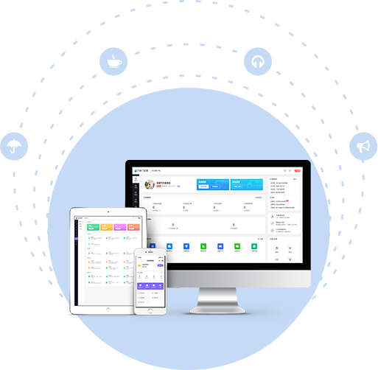
03
一站式解决方案，助力线下门店全面升级
店务系统
提高门店管理效率， 降低运营成本
商品管理 ▏智能预约 ▏员工管理 ▏通知系统
收银系统
营销系统
电脑和手机都可收银
扫码枪收款 ▏记账收款 ▏挂单取单 ▏会员账户
数十种营销玩法，玩转快速引流和会员裂变
全民推广 ▏积分商城 ▏拼团 ▏进店有礼
会员系统
小程序
精细化会员资源管理
会员档案 ▏会员等级 ▏会员权益 ▏会员标签
快速搭建专属小程序
店铺模板 ▏拖拽式装修 ▏预约/购物/会员卡
Notes:
门店系统的产品架构：
1、会员系统：能够帮助企业建立“差异化的会员体系“结合营销功能实现精细化营销，并收集会员信息，更好地留存客户。
2、收银系统：能够解决企业线上线下的开单收银需求，线上支持微信支付、聚合支付，线下支持扫码枪、POS机等。
3、店务系统：能够提升门店运营管理效率的店务管理功能，管理店铺的商品、服务、员工和多门店等。
4、营销系统：提供解决引流、转化、复购难题的营销拓客功能；如全民推广、多渠道推广、员工分销等。
5、小程序端：门店系统有2个小程序端，分别是会员端小程序和商家端小程序：
①会员端就是给会员使用的，也可以把它称为小程序店铺。
②商家端就是给商家进行后台管理的，和PC端结合起来做门店管理，商家端小程序方便客户在没有电脑的时候使用。

Slide 11
04
九大核心功能 覆盖众多业务场景
会员管理
精细化会员资源管理
会员档案 ▏会员等级 ▏会员权益 ▏会员标签
商品管理
高效管理门店商品
服务项目 ▏实物产品 ▏库存管理 ▏多渠道销售
预约管理
智能检测服务资源冲突问题
在线预约 ▏预约设置 ▏预约记录 ▏一键核销
员工管理
分角色管理员工权限
员工权限 ▏角色管理 ▏员工介绍 ▏员工后台
开单收银
电脑和手机都可收银
扫码收款 ▏记账收款 ▏优惠权益 ▏账户余额
店铺管理
实时更新店铺展示信息
多门店管理 ▏网店装修 ▏信息展示 ▏店务通知
卡项管理
可灵活设置不同类型卡项
在线购卡 ▏次卡 ▏时卡 ▏通卡
订单管理
分类型管理订单数据
订单筛选 ▏订单详情 ▏订单导出 ▏订单统计
数据分析
经营数据分析、财务数据分析
数据概览 ▏实收统计 ▏消耗统计 ▏会员统计

Slide 12
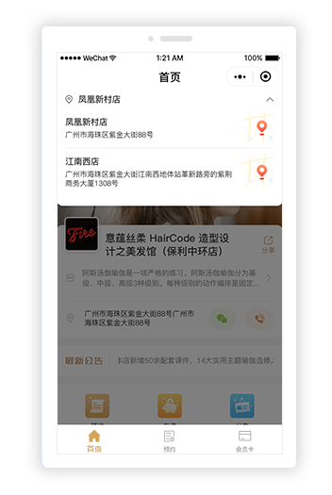
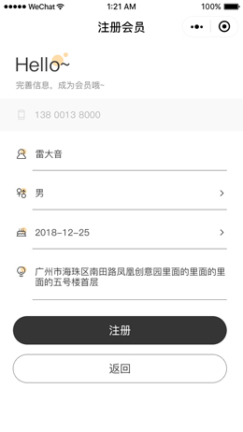
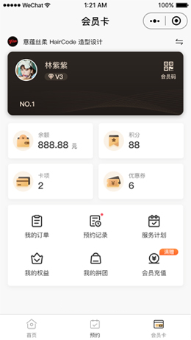
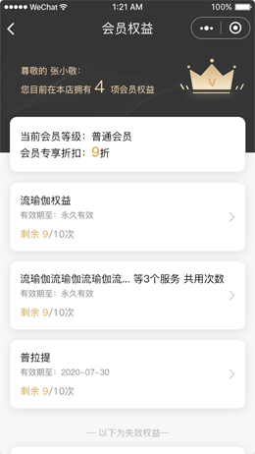
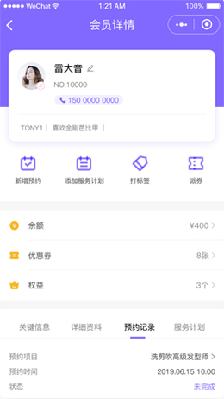
05
完善强大的会员管理体系
多渠道注册会员
小程序专属会员卡
多种会员权益
全方位会员档案管理

Slide 13
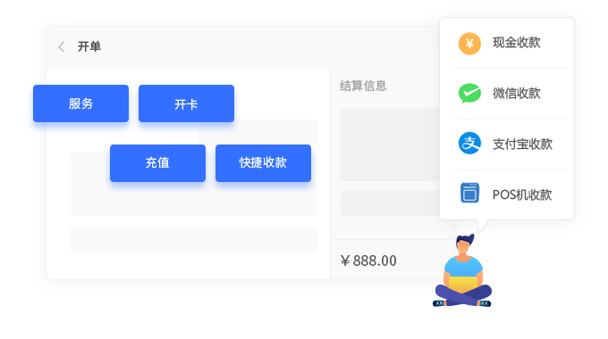
06
高效便捷的开单收银系统
对接扫码枪、小票打印机等
接入收银台APP可快捷完成开单、开卡、收银等操作
支持扫码收款、记账收款、聚合支付等多种支付方式

Slide 14
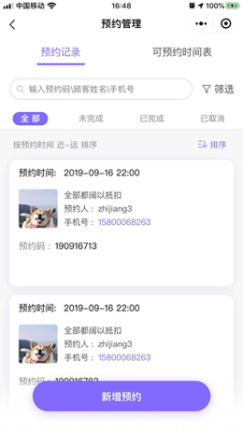
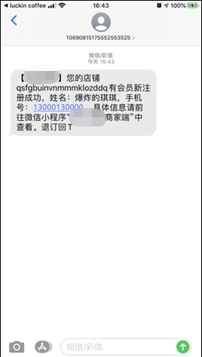
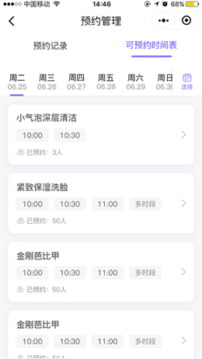
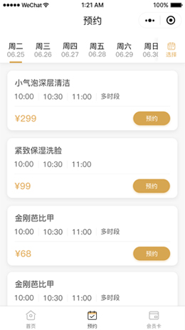
07
科学灵活的智能预约方案
预约时间表：后台预排班
预约记录：快速查看预约情况
自助预约：支持多时段预约、自动取消预约等
通知系统提醒：
预约成功自动发送提醒

Slide 15
08
丰富多样的营销拓客工具
全民推广 多渠道推广 员工分销 多人拼团 短视频营销 体验价 多渠道推广链接 优惠券
进店有礼 大转盘 互动活动 发券宝 会员储值 积分商城 引流码 抖音团购

Slide 16
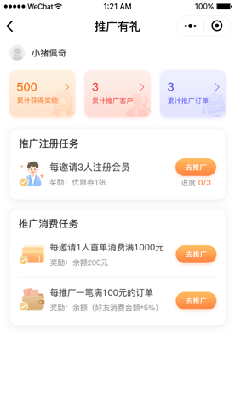
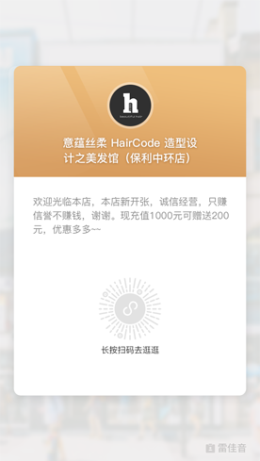
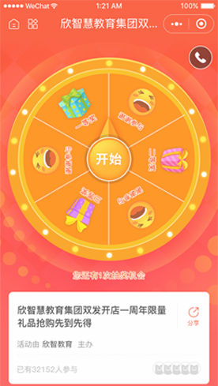
09
营销工具助力获客拉新
全民推广 拼团 多渠道推广 大转盘

Slide 17
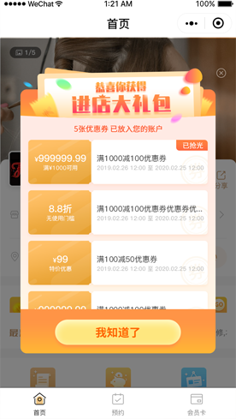
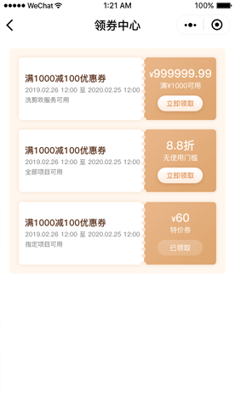
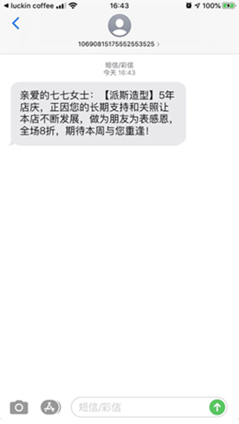
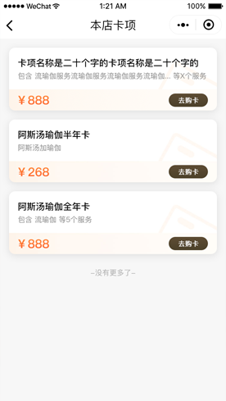
10
营销工具助力促活转化
进店有礼 领券中心 营销短信 线上购卡

Slide 18
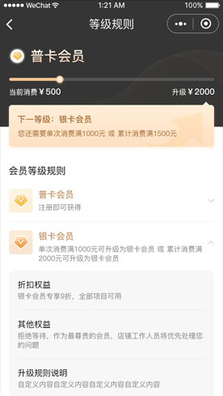
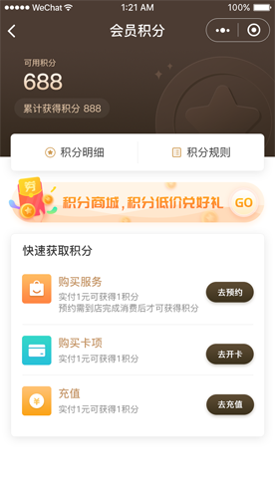
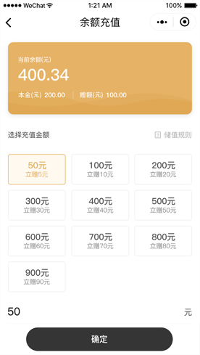
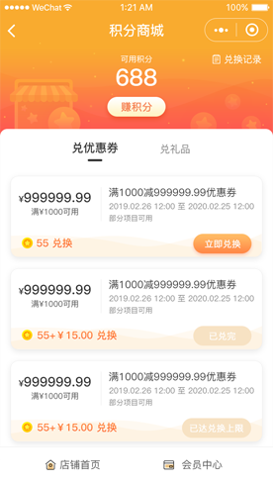
11
营销工具助力留存复购
会员等级 会员积分 会员储值 积分商城

Slide 19
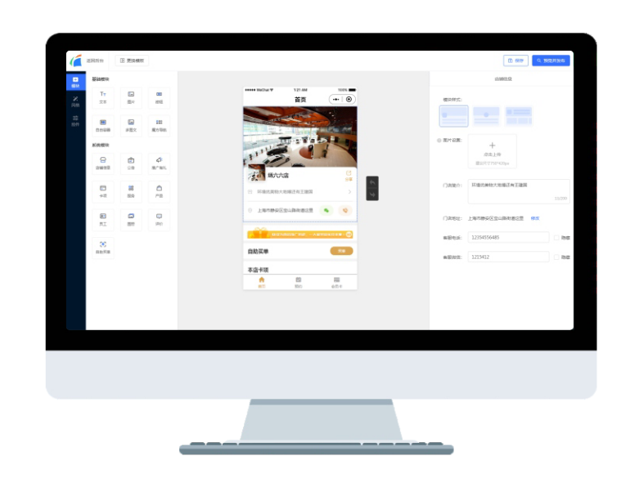
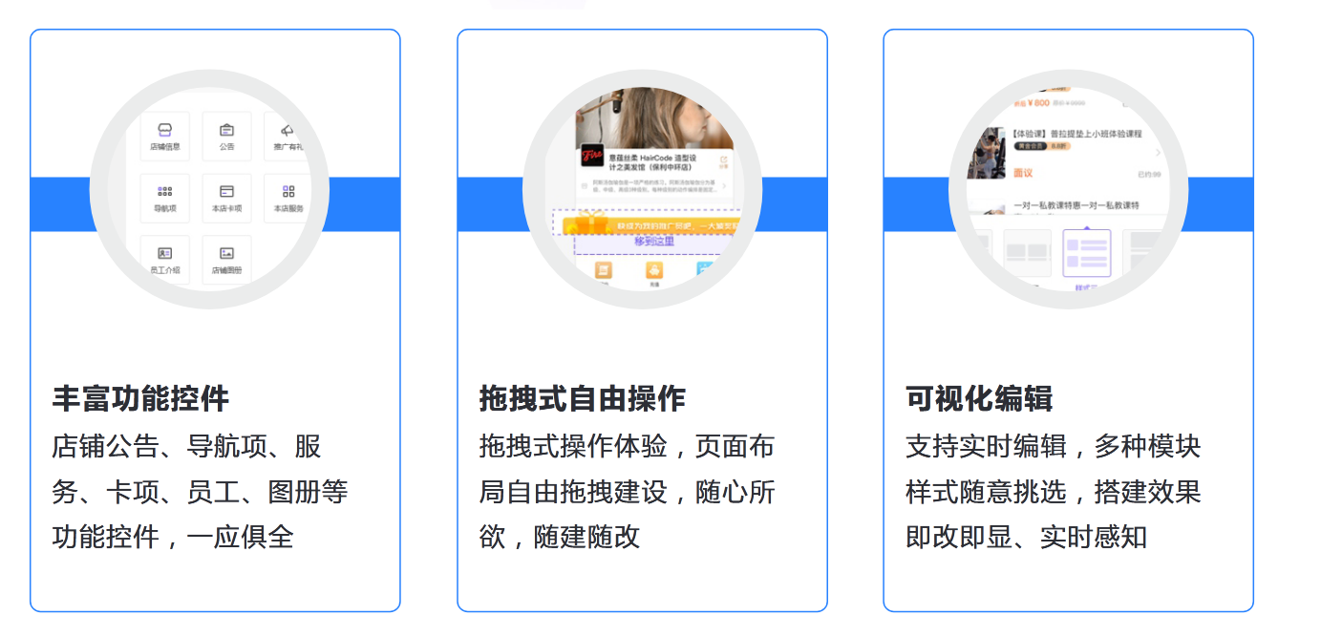
12
个性化店铺装修，快速搭建专属小程序
可视化的编辑场景，轻轻松松即可完成店铺搭建。
小程序装修工具在线编辑，无需下载和安装，随时随地快速搭建专属小程序。
模块化、控件化的设计器
拖拽式装修体验
简单易操作
页面风格多样
随意挑选

Slide 20
13
支持多门店运营管理模式
店内资源互通
会员数据共享、账户数据互通，总部统一创建服务、卡项，门店只需关联
客户流量承接
根据会员位置自动推荐附近门店，会员无需层层筛选
总部赋能门店
总部统一制定促销活动、统一描述、统一管理
经营数据监控
总部统一监控、统计所有门店的数据，分析各门店经营情况，制定经营策略
门店权限细分
店员权限灵活配置，门店可独立管理本店的员工权限
提升品牌形象
由总部统一装修风格，制定品牌专属形象
门店系统支持多店模式，融合门店系统产品的营销优势，实现多门店间会员、活动、商品等多方位线上线下的打通。

Slide 21
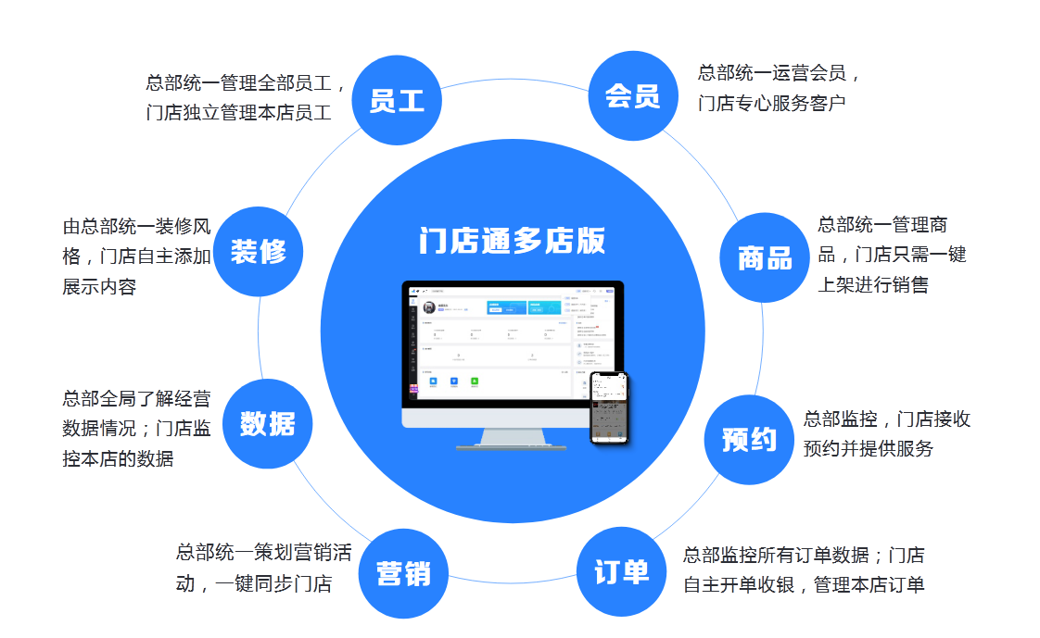
14
支持多门店运营管理模式

Slide 22
PART
03
使用场景与行业案例
典型行业运用场景及优秀案例分享

Slide 23
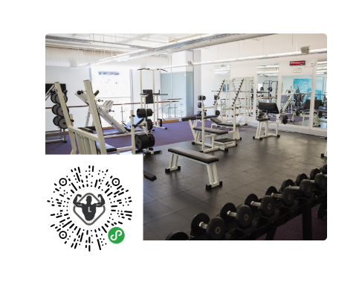
01
场景一：健身行业-悦炼健身俱乐部
门店痛点
推广方式单一，获客难
集中在线下推广，推广方式单一。主要通过雇佣多个兼职人员派发传单，传单派了很多，却没有多大成效。
简单体验后，会员转化率低
对用户需求没有深入了解，就给客户推销课时、卡次，基本体验过后客户就已经流失了
会员流失率极高
会员的健身热情不能被充分调动，直接表现为会员的续费率低，会员流失率居高不下
业绩无法突破，资金回笼慢
悦炼健身
一家位于商圈附近的中小型健身房。商区人流量比较稳定，从硬件环境、器材选配到集体训练课程、训练方法和配套设施等都面面俱到。但在接触到门店系统之前，悦炼健身还是一家传统健身房，大多数时间健身者寥寥无几，只能通过发传单引进少量客户，勉强维持生存。
健身房业绩不佳，而人员和器械的开支导致店铺没有充足的资金进行运转，门店经营压力越来越大
员工人流变动大
健身房人流变动大，教练的高流动率对健身房的士气打击很大，严重打乱了悦炼健身的发展计划

Slide 24
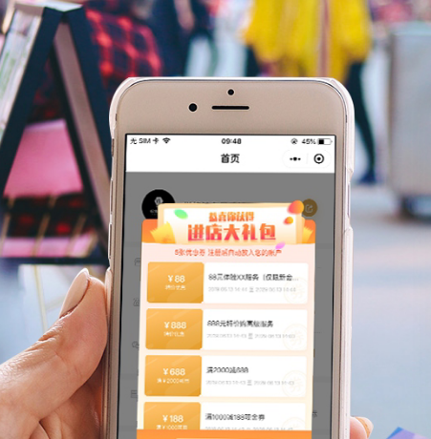
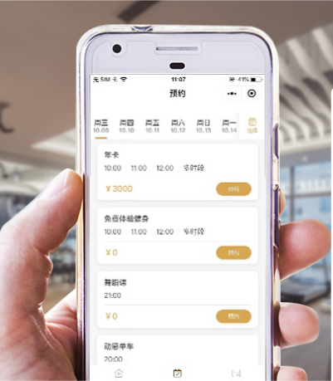
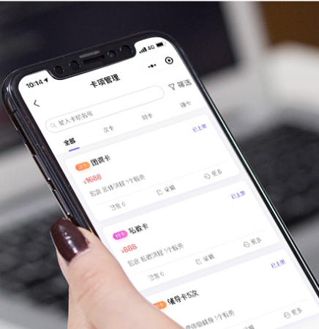
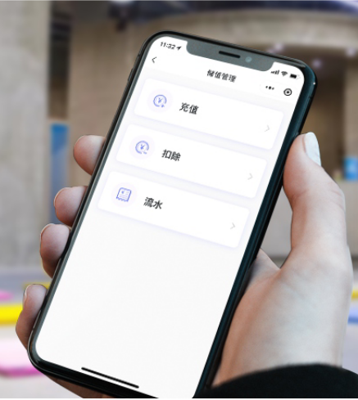
02
场景一：健身行业-悦炼健身俱乐部
快速引流拓客
01
智能预约系统
02
会员激活和留存
03
改进店务经营问题
04
1
快速引流拓客
2
智能预约系统
3
会员激活和留存
4
改进店铺经营问题
开展进店有礼、全民推广、多渠道推广等活动，快速引进客流
开设了私教课、大小团课等，并借助【智能预约功能】设置了各个课程的预约规则。
通过给予消费会员大额优惠券奖励、折扣优惠、特惠卡项等手段，有效留住顾客，提升会员消费力度
对员工进行权限配置，灵活调度每一个员工的工作内容。通过员工数据报表对员工的工作业绩表现有直观数据展示

Slide 25
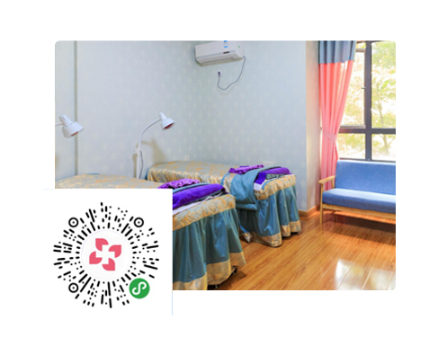
03
场景二：美业-精致国际美容中心
门店痛点
客源少，拓客难
客源增长缓慢，做来做去总是那么几个老顾客
营销活动效果差
想通过各种促销活动进行推广，但活动触及不到目标用户和会员群体，导致活动效果很差
会员预约管理乱，工作累却不饱和
客人预约只能通过打电话和发微信，没有系统进行记录统计，客人不可调度
深度会员管理难，用户体验差
没有顾客提醒功能，只能凭美容师个人记忆去锁定客户，美容疗程进度，周期长的项目会遗忘到店提醒的发送
精致国际美容
一家位于社区附近的美容机构，地理位置不算优越，在使用门店系统前店铺的主要客户群体是源自老板的自有客户，经营过程中有使用一个会员系统简单管理店铺会员信息，但客户预约和到店提醒这些还是依托经营者微信与客户沟通。
好口碑得不到传播，会员裂变效果差
部分体验过的老会员满意度和评价极高，但这些评价没能触达其他潜在客户

Slide 26
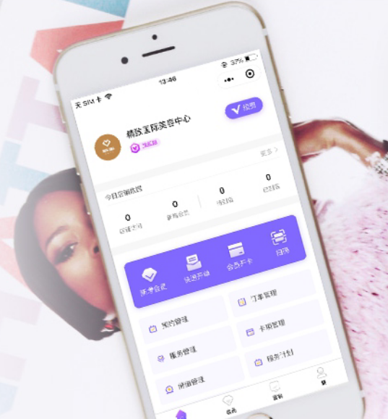
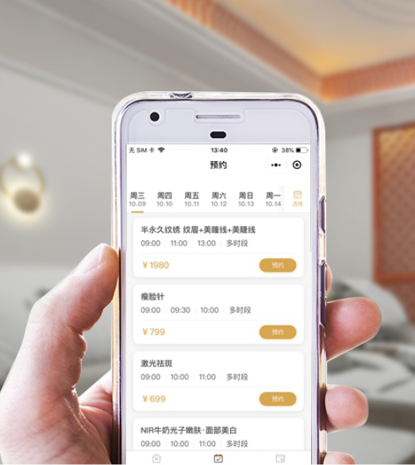
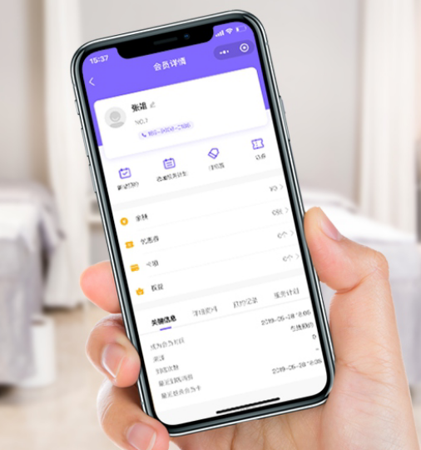
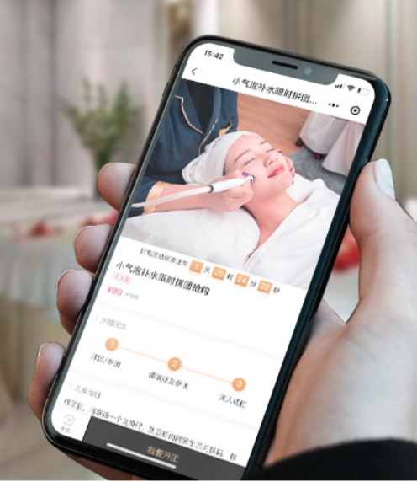
04
场景二：美业-精致国际美容中心
开启多种拓客形式
01
智能预约系统
02
会员关系维护
03
会员分享裂变
04
1
开启多种拓客形式
2
智能预约系统
3
会员关系维护
4
会员分享裂变
小程序新客到店有礼、附近小程序、推广员等增加线上曝光
【智能预约】设置了美容师的排班和同时接待的顾客数，避免了到店后等待时间过长的问题，提升了顾客体验
会员标签、会员营销短信，通过记录会员的全方位信息，提供会员关怀
订单评价传播好口碑，老带新拼团、全民推广等激励老会员一带多进行裂变

Slide 27
05
场景三：商超便利-乐家便利店
门店痛点
流量少，线上及新零售业态不断分羹
实体店受到地域限制，覆盖范围有限，线上电商的蓬勃发展也带走了一部分线下零售业态的流量，门店客流持续下滑，到店成本持续升高。
传统零售利润下降
商品“薄利”依然存在，“多销”却难以为继，店铺经营利润不断下降
库存积压，资金周转难
门店转化低，导致库存积压居高不下，商品流转困难导致资金占用，形成巨大压力
乐家便利店
一家位于某大型小区周边的便利店，一直靠着优越的地理位置维持着不错的经营，但随着时间的发展，现在的家庭越来越多喜欢在网上购物，导致到店的顾客逐渐减少。老板发现客源流失的问题，希望能通过建立会员制度来管理会员，防止流失。
复购率低，缺乏营销手段
门店基本无营销手段，全凭顾客的自然偏好“作主”，没有引导没有培养当然也没有复购

Slide 28
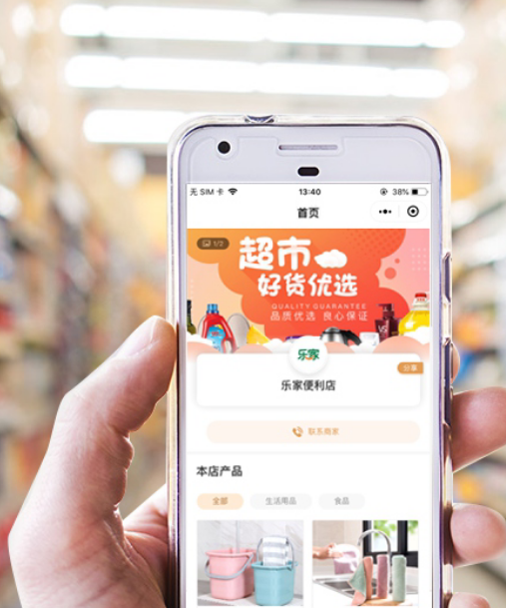
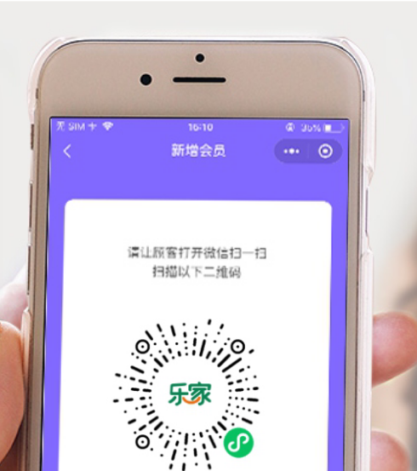
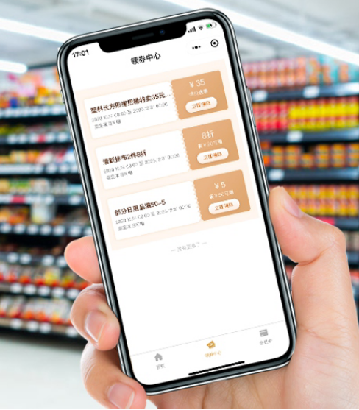
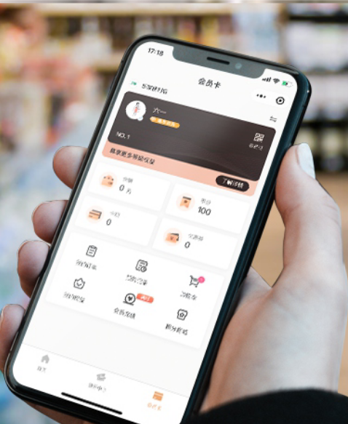
06
场景三：商超便利-乐家便利店
低成本获取客流
01
数字化门店管理
02
开展营销活动
03
提升复购率
04
1
低成本获取客流
2
数字化门店管理
3
开展营销活动
4
提升复购率
搭建线上店铺，依托微信小程序获得微信自有流量，并利用“搜附近”功能提升门店客流
数字化商品、数字化会员、库存管理、智能收银台，让门店经营更快捷
使用优惠券、积分商城、拼团等营销功能，辅助解决商品滞销问题
结合会员等级优惠价、会员积分制提升顾客粘性，培养忠实客户，提升复购

Slide 29
07
更多行业场景优秀案例分享
美业
健身房
汽车服务
舞蹈培训
餐饮
家政上门
车检服务
亲子早教
儿童摄影
月子中心
饮品
运动场馆
中医养生
蛋糕烘焙
花店
教育培训
体检中心
珠宝店
宠物店
KTV
密室推理

Slide 30
PART
04
产品优势
高性价比、易上手、系统稳定、持续更新、强势实力保障

Slide 31
01
产品优势一：完善的线上线下店铺运营模式
线上运营：打破了地域限制，门店可以将业务范围和优惠活动有效的传递。
线下管理：配备了包括员工管理、员工权限等在内的系统功能，实现了店内运营的透明化、数据化。

Slide 32
02
产品优势二：提供多样化的营销场景
营销活动是线下门店的决胜利器，针对拉新、留存、激活等不同场景，门店系统提供多样化的营销工具，助力制定多种营销方案。

Slide 33
03
产品优势三：三步完成开店，操作简单易上手

Slide 34
04
产品优势四：高性价比，多种版本满足不同需求

Slide 35
05
产品优势五：专业团队和服务保障
持续更新
购买后全年免费升级，每月更新数次
行业细分
针对不同行业特性，深度研究开发
系统稳定
BGP骨干机房，响应速度快，数据不丢失
团队优势
国内创新型企业，顶尖技术开发团队
易上手
操作极简且人性化，注重体验优化
售后服务
一对一客户服务，全程在线

Slide 36
PART
05
关于讯展云站
创新型企业，强势实力保障

Slide 37
讯展云站是西安讯展科技旗下SAAS企业营销服务平台。 平台提供企业数字化转型营销服务,从企业网站建设,在线商城,小程序商城,行业应用小程序开发,线下门店管理系统,微信公众号助手,线上微传单,游戏活动营销获客,在线销售系统,在线教育系统,讯展云设计等全方位产品及服务,助力企业数字化转型成功,一站式管理,提升企业营销效率,让营销效果也快速凸现. 平台业务覆盖全场景营销门户、智慧电商零售、数字化门店、自助式营销、人工智能设计、智能销售推广等多种中小企业经营场景，帮助用户借助互联网技术的力量，更高效地进行经营。经过不断创新，讯展云站现今用户已覆盖全国各地，并把业务拓展至海外。
讯展云站平台介绍

Slide 38
感谢观看！
讯展云站SAAS平台
业务咨询
手机微信同号：18202918669
15529402819
公司地址：西安市高新区唐兴路唐兴数码大厦4层423
微信咨询 关注公众号
Notes:
结语。

